Slide 1


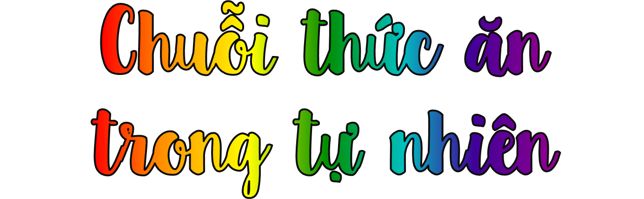
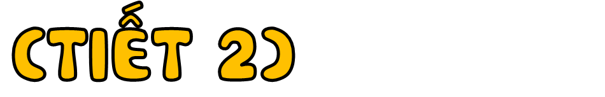

Slide 2



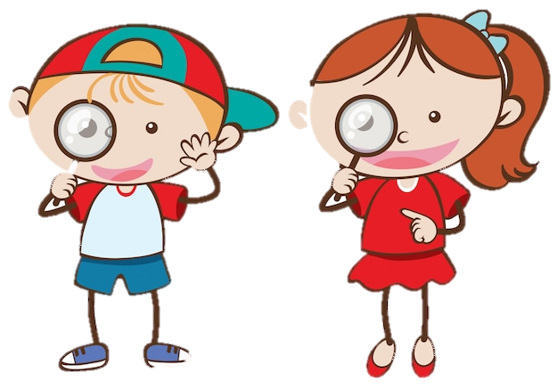
khởi động

Slide 3



Chia lớp thành các nhóm.
Các nhóm tạo sơ đồ chuỗi thức ăn cho các con vật xuất hiện trên màn hình. Nhóm nào tạo đúng và nhanh nhất dành chiến thắng.

Slide 4
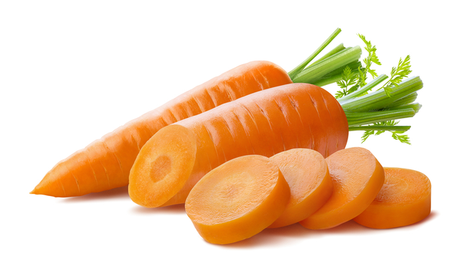
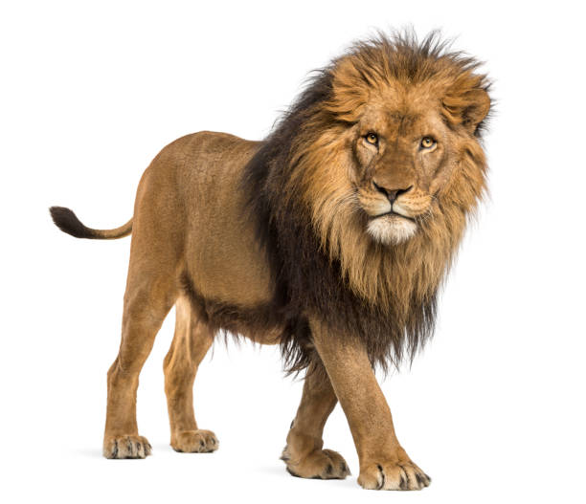
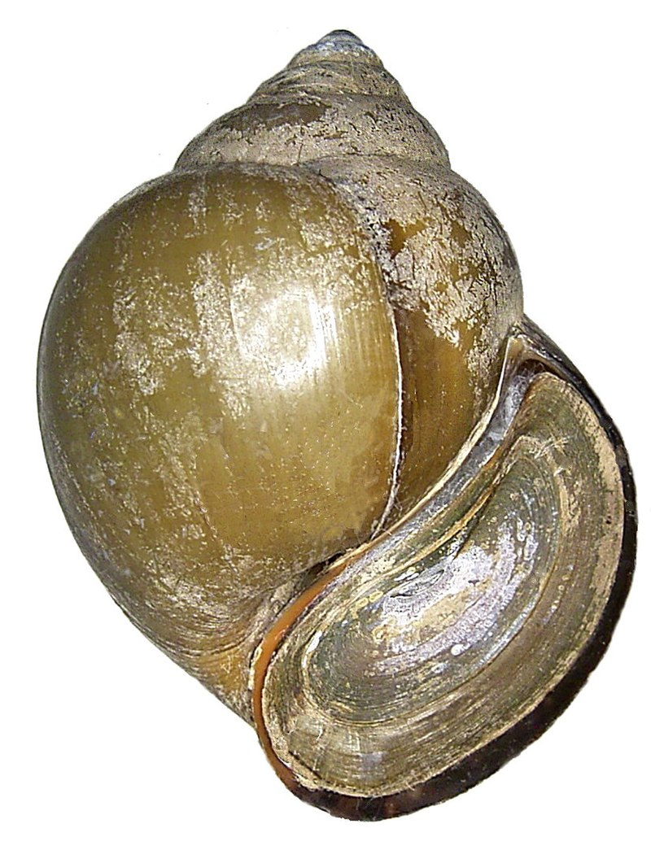
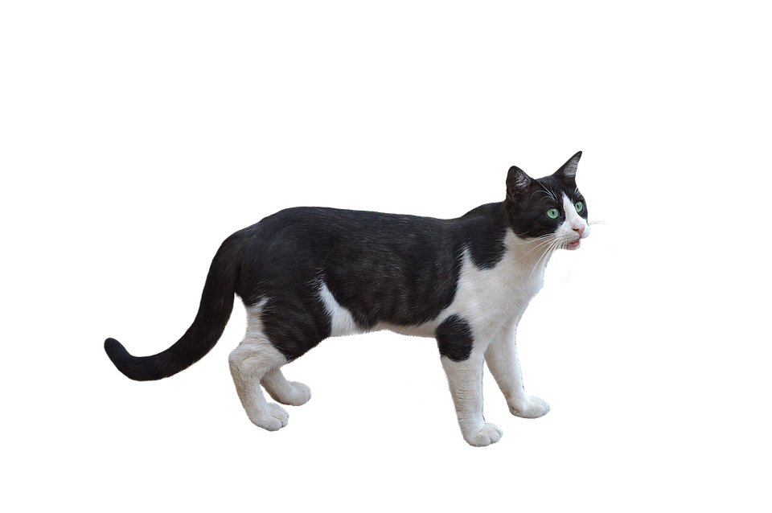
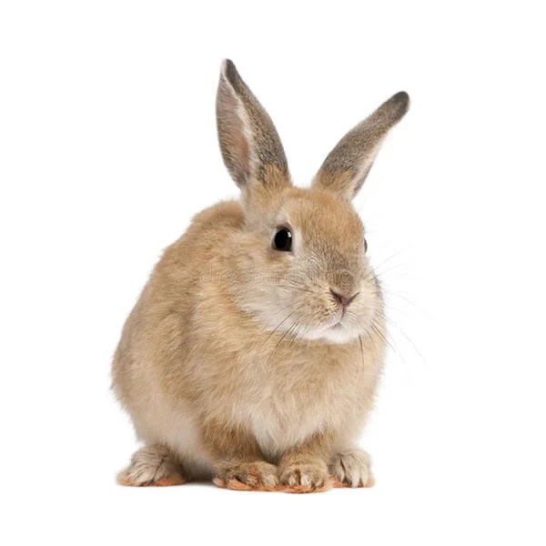
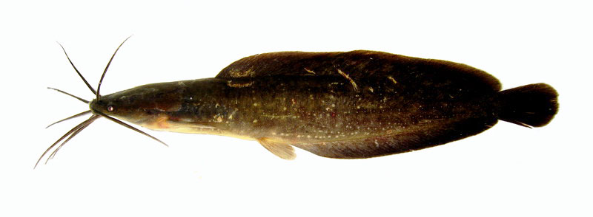

Slide 5

Cà rốt→ Thỏ→ Sư tử
Ốc→ Cá trê→ Mèo

Slide 6


Slide 7
Hoạt động 2: Một số chuỗi thức ăn trong tự nhiên.

Slide 8
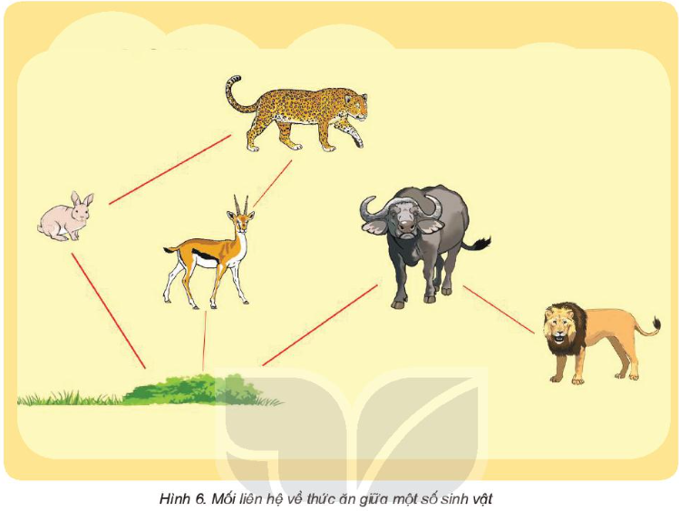
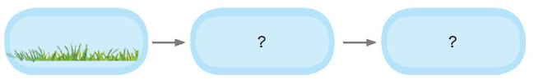
Quan sát hình 6. Hãy viết vào vở các chuỗi thức ăn theo đường gạch nối giữa các sinh vật theo gợi ý sau:

Slide 9
Cỏ → thỏ → báo
Cỏ → nai → báo
Cỏ → trâu → sử tử

Slide 10
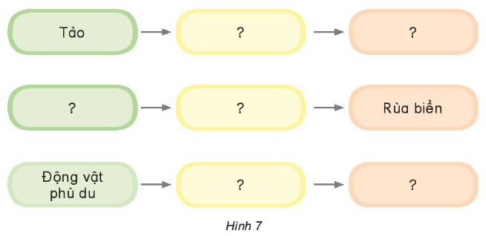
Đọc thông tin, vẽ và hoàn thành sơ đồ mô tả về các mối liên hệ thức ăn giữa các sinh vật trong một vùng biển theo sơ đồ gợi ý ở hình 7.
Tại một vùng biển, tảo là thức ăn của tôm, tôm là một trong những thức ăn của cá hồi. Động vật phù du là thức ăn của sứa và tôm, sứa là thức ăn của rùa biển.

Slide 11




Slide 12

(1) Tảo → tôm → cá hồi
(2) Động vật phù du → sứa → rùa biển.
(3) Động vật phù du → tôm → cá hồi.

Slide 13

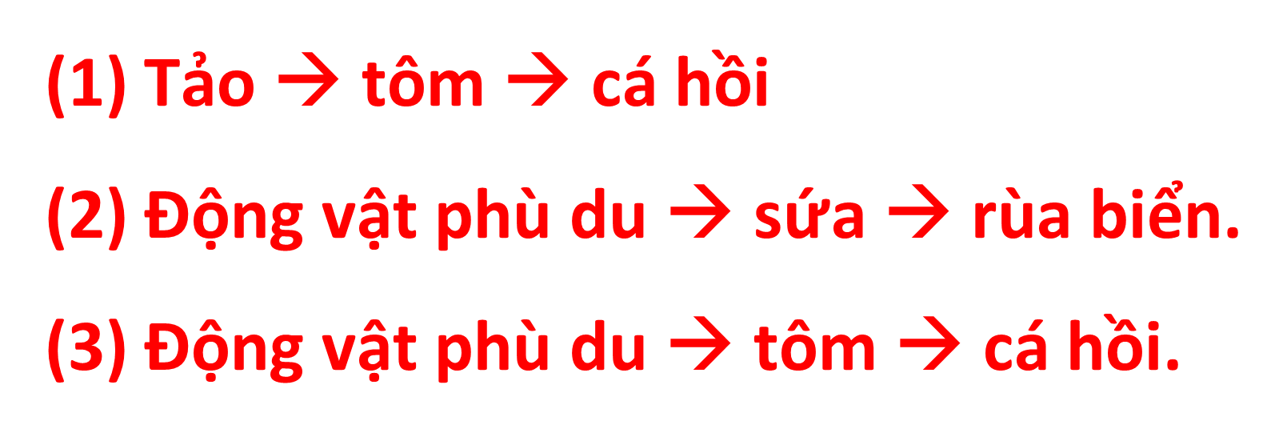
Có những chuỗi thức ăn nào trong sơ đồ có sử dụng chung một vài sinh vật? Điều đó có thể có ý nghĩa gì đối với tự nhiên?

Slide 14

Có chuỗi thức ăn (1) và (3) sử dụng chung tôm, cá hồi; chuỗi thức ăn (2) và (3) sử dụng chung động vật phù du. Điều này cho thấy một sinh vật có thể tham gia vào nhiều chuỗi thức ăn khác nhau.

Slide 15



Một sinh vật có thể tham gia vào nhiều chuỗi thức ăn khác nhau.
Hoàng Đăng Trường

Slide 16


Slide 17




Slide 18

Chia lớp thành các nhóm. Và cùng thi một lượt tổng thời gian 2 phút.
Các nhóm thi nhau đưa ra những ví vụ về chuỗi thức ăn trong tự nhiên. Mỗi lần đưa ra câu đúng sẽ được nhận 1 hoa dán vào vị trí nhóm. Sau 2 phút, nhóm nào nhiều hoa nhất nhóm đó thắng cuộc.

Slide 19




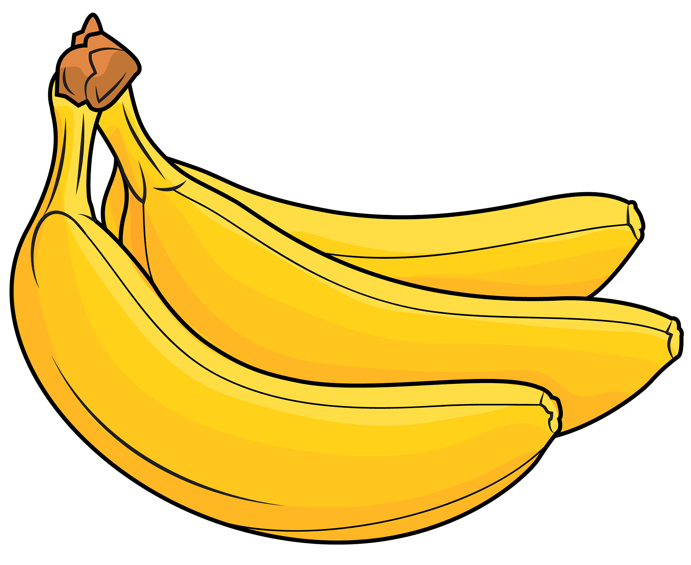
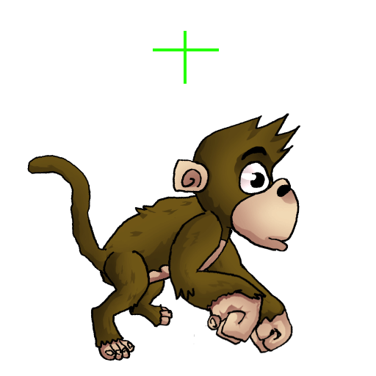

2p

Slide 20




GV ĐIỀN VÀO ĐÂY
GV ĐIỀN VÀO ĐÂY
GV ĐIỀN VÀO ĐÂY
GV ĐIỀN VÀO ĐÂY

Slide 21





